Slide 1

PROYECTO “GESTIÓN DE CITAS MÉDICAS”
PRESENTACIÓN FINAL CAPSTONE

Slide 2
PROYECTO “GESTIÓN DE CITAS MÉDICAS”
Julio Díaz Rojo
Cargo
Funciones desempeñadas
INTEGRANTES DEL PROYECTO

Slide 3
PROYECTO “GESTIÓN DE CITAS MÉDICAS”
DESCRIPCIÓN DEL PROYECTO
Problema o dolor
Los centros de salud primaria suelen gestionar las citas de forma manual.
Esto provoca largos tiempos de espera, pérdida de información y errores en la asignación de horas.
Los pacientes no pueden consultar ni modificar sus citas fácilmente.
El personal administrativo tiene dificultades para ordenar la agenda médica.
Propuesta de solución
Desarrollar una plataforma web que permita:
Agendar, modificar y cancelar citas.
Panel administrativo para organización de la agenda médica.
Acceso a médicos para gestionar sus atenciones.
Construida con Python - Django (MVT), Bootstrap y MySQL.

Slide 4
PROYECTO “GESTIÓN DE CITAS MÉDICAS”
Objetivo General
Diseñar e implementar una plataforma web para la gestión de citas médicas en centros de salud primaria que permita mejorar la eficiencia en la atención, reduciendo al menos un 30% los tiempos de espera y errores en la asignación de horas.
Objetivos Específicos
Levantar y documentar los requerimientos funcionales y no funcionales del sistema.
Diseñar la arquitectura, modelo de datos y prototipos de interfaz asegurando criterios de usabilidad.
Desarrollar los módulos principales: agendamiento, modificación, cancelación y panel administrativo.
Implementar autenticación y roles para pacientes, médicos y administradores.
Integrar notificaciones automáticas para alertas de citas.
Realizar pruebas funcionales y de usabilidad, corriendo el 90% de los incidentes detectados.

Slide 5
PROYECTO “GESTIÓN DE CITAS MÉDICAS”
Alcances y limitaciones del proyecto
Alcances
Gestión completa de citas médicas (CRUD).
Agenda médica por semana para profesionales.
Panel administrativo para gestión de usuarios y citas.
Perfil de paciente y médico.
Búsqueda dinámica de especialidad/sucursal/médico.
Formularios con AJAX.
Sistema con roles: Paciente, Médico, Administrador.
Limitaciones
No incluye interoperabilidad con plataformas de salud real.
No incorpora historial clínico avanzado (solo diseño básico).
Sistema no implementa notificaciones por SMS.
No se desarrolla aplicación móvil, sólo versión web responsive.

Slide 6
PROYECTO “GESTIÓN DE CITAS MÉDICAS”
Metodología de trabajo para el desarrollo del proyecto
Metodología tradicional (cascada), con etapas definidas:
Análisis de requerimientos
Diseño de arquitectura y base de datos
Diseño de interfaces
Desarrollo Backend (Django)
Desarrollo Frontend + AJAX
Pruebas funcionales y usabilidad
Documentación final

Slide 7
PROYECTO “GESTIÓN DE CITAS MÉDICAS”
Cronograma para el desarrollo del proyecto
* Utilizar cronograma de inicio, indicando el cumplimiento al término del proyecto

Slide 8
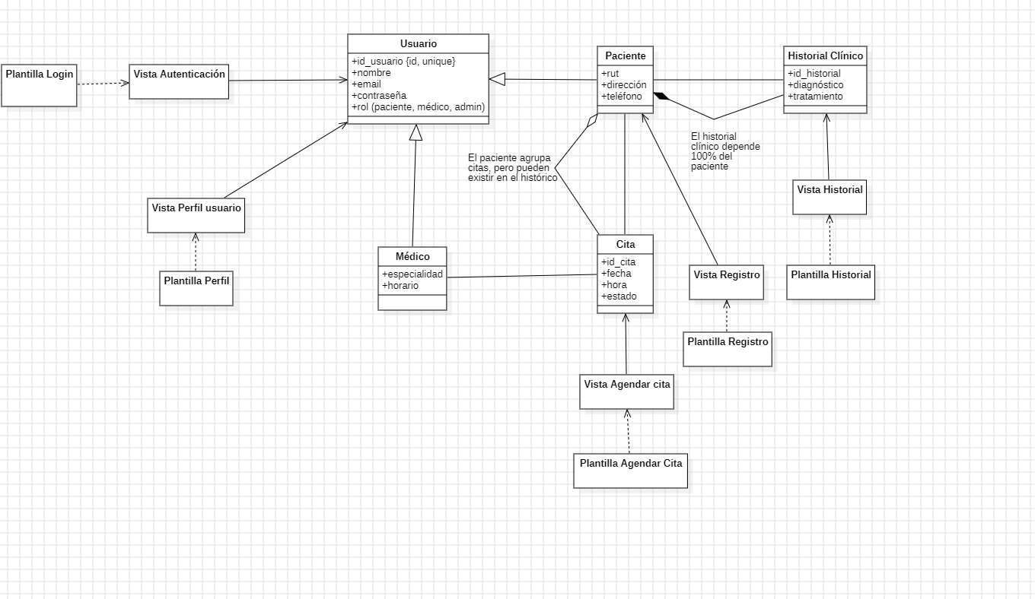
PROYECTO “GESTIÓN DE CITAS MÉDICAS”
Arquitectura del software
*Presentar esquema

Slide 9
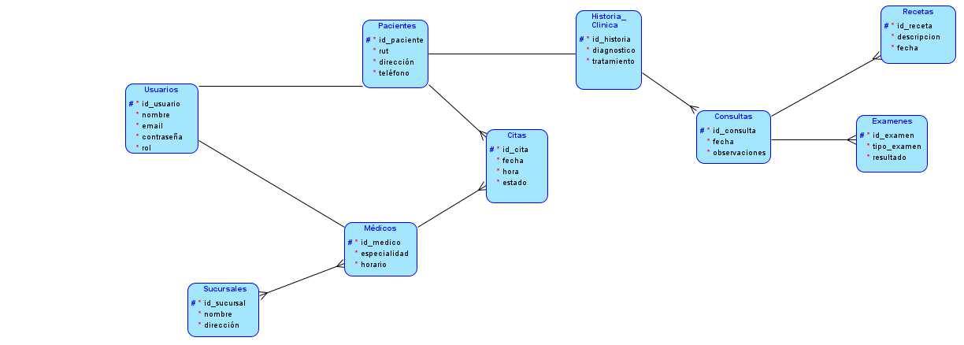
PROYECTO “GESTIÓN DE CITAS MÉDICAS”
Modelo de datos

Slide 10
PROYECTO “GESTIÓN DE CITAS MÉDICAS”
Tecnologías utilizadas
Frontend: HTML5, CSS, Bootstrap 5, AJAX
Backend: Python 3.13.7, Django 5.2.7 (MVT)
BD: MySQL
Control de Versiones GitHub
Herramientas: StarUML, VSCode

Slide 11
DEMOSTRACIÓN DEL RESULTADO DEL PROYECTO
*Exposición del sistema

Slide 12
Resultados obtenidos
Sistema funcional con flujo completo de citas médicas.
Panel administrativo simplificado.
Experiencia de usuario mejorada gracias a AJAX.
Arquitectura modular bajo patrón MVT.

Slide 13
Obstáculos presentados durante el desarrollo
Dificultades iniciales con relaciones 1:1 en Django.
Ajustes de modelos por integridad referencial.
Problemas con vistas AJAX para cargar médicos según filtros.
Manejo de roles en una sola tabla de usuarios.
Complejidad al mostrar agenda médica semanal.

Slide 14
PREGUNTAS DE LA COMISIÓN

